Slide 1
中英文標點、符號、
打字、排版、編校須知
鍾 博

Slide 2
 中文是很完美的文字，古文不用標點也通。
 五四運動以後推廣白話文，引進西洋的標點符 號，中文才有標點。但因中文直寫，所以除英文的標點外，又創了頓號（、）、句號（。）、引號（「 」『 』【 】）等符號。
 這些中文標點為英文所無，標點太大又位於中央，所以在英文中是不能使用的。

Slide 3
 好的文章必須有正確標點符號，否則就不入 流。台灣現時的出版品，包括公文、報告、期刊、雜誌、廣告、標籤，都有普遍的標點問題，有待改進。
 常見的毛病是空格﹙space﹚，該空的時候不空，不該空的時候空。另外就是單位的大小寫，和連字符（hyphen）與破折號（dash）混淆不清等等。
 為了追求卓越，為了與世界接軌，讓我們來重視中英文標點、符號、打字、排版的問題。

Slide 4
 在此一研究報告裡，筆者以《辭海》和《辭源》的標點用法，做為中文標點的標竿；英文的標點，則以《韋氏大字典》、《英漢大辭典》、TIME、美國各種農業學報及科學期刊為依據，列舉實例，以之和國內刊物的錯誤相對照。
 首先我們來看某一科學報告的一段，讓大家知道這問題的嚴重性。

Slide 5
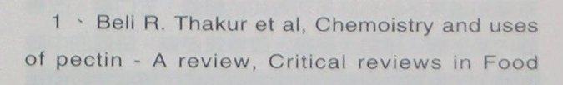
少了一點，et al., 才對
o 字多打也不看！
英文哪有
頓號？
review 和 reviews 的 r 均應大寫，以求一致
這一橫太短，應該用破折號！
 以上這篇已發表的報告，兩行十幾個字就有六處有問題，他的研究結果哪有說服力？

Slide 6
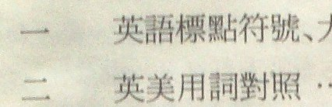


 中文辭典如《辭源》和《辭海》，英文辭典如《韋氏大辭典》和《英漢大辭典》，其首頁或附頁，對標點的用法都有詳盡的說明，而且基本上是一致的。
 現在先看看段落編號 I.、 A.、1.、 a.、 (1) 及 (a) 後面的兩個空格。
 打字和排版一定要空兩格，不但悅目，而且清楚。
韋氏大辭典

Slide 7


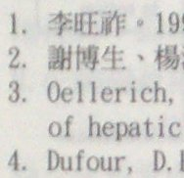
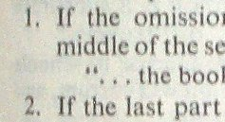
 好的英文出版物，在段號之後都會空兩格；至於中文，因係全形字，可以空一全形，或兩個半形。

Slide 8

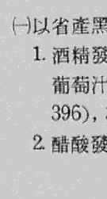



 可是我們平時看到的機關公文、研究報告、廣告標籤，卻不是這樣。
 老實講，除了提到 國父的時候會空一格之外，其他地方絕不空格。特別是段號之後，跟著就寫下去。這種難看的例子隨時隨地可以見到：

Slide 9

 難看就難看，也不會要命，但如引起誤解，那就要注意了。
1.IC 並不是新發明的 IC 哦！
其實是打字沒打好，應該是
1. IC 市場要求
有這樣老的小孩嗎？
3半年如只繳3,250元，
第四台都關門了！

Slide 10



 ＋、－、×、÷、＝、＜、＞ 這些數學符號，以及單位的前後，都要空一格。
 不空一格當然不至於造成災害，只是沒有風格而已。可是常見的出版品中，這些符號卻都和文字緊緊地擠在一起。

Slide 11



 上面說到的都是要空格，但有些地方卻是不能空格的。如 $ 之後，%、ºC 及 ºF之前，引號和括號裡面，都是不能空格的。
TIME的例子
 所以， $ 10, 14 %, “ That’s great! ” ( AOL ) 這樣寫都是不對的。

Slide 12
 關於單位，以前寫法五花八門，有大寫的、加 s 的，有加點的。拿公斤來說，就有幾種寫法：如 KG、 Kg.、Kgs、Kgs.、kg. 和 kg 等。
 經過整合以後，現在一般雜誌、科學刊物都已統一為：m、cm、km、g、kg 和 mg。
 只有公升因 “l” 與阿拉伯數字 “1” 太相像，為避免誤會，現已改為大寫 “L” 。

Slide 13

k 小寫，g 小寫，
不加 s， 也不加點。
只有一些不看書的教授現在還這樣寫，就好像拿舊版台幣去買東西一樣。

Slide 14
 標題的寫法，過去各式各樣都有，有全部大寫的。

Slide 15



 有些標題之中，只有主要字的第一字母大寫，這種格式風行一時。
時代雜誌TIME 也用此一格式

Slide 16


 不過，現在的科學刊物，尤其是農業學報，已改採只有第一個字的字首大寫，其餘都小寫的格式。

Slide 17

 文章的標題、請帖、招牌的文字，雖然是連續性，但排成兩三行而須換行的時候，要注意把 on、and 及 the 這一類「虛字」排在行尾，不能放在行首。

Slide 18
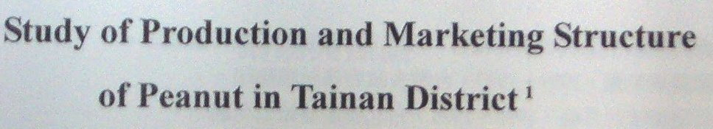
 所以，下圖把 of 置於第二行之首，實非所宜。

Slide 19

 七O年代英文怎樣寫，1970’s 嗎？錯！70’s 嗎？也錯。1970s才對。
0 和 s 之間無一撇
 有時為了縮短起見，1970s 可簡略為 ’70s，不是 70’s 哦！

Slide 20
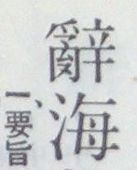


 古代線裝書刻好的時候，都無標點，讀者在斷句處用毛筆畫一小圈，或捺一下，成為一個很像頓號的符號，如是而已。
 這個頓號被《辭海》用於段落號碼之後，一直沿用下來。不過辭海只用於中國數目字之後，而阿拉伯數字後面仍然用一圓點，請仔細看下面的影本：
.
、

Slide 21

 所以，把頓號 「、」用到英文字母或羅馬數字的段號，就太離譜了。

Slide 22
薛楷莉親筆函也把頓號用在英文中，使人難
以相信她是美國的新聞碩士。

Slide 23


 現在來談破折號 （dash）和連字符（hyphen）的
問題：破折號長，連字符短。破折號用於引申，和說
明範圍；連字符是把兩個字連起來，成為新的意思。
此句用了兩個破折號，來說明此機構由誰出資組成。
兩個破折號用法相同

Slide 24

 台灣的文件、出版物，對破折號、連字符完全無知，甚至以連字符取代破折號，反正就是一橫。
 箭頭所指應為破折號，表示百分比的範圍，用連字符是不正確的。但因鍵盤無破折號，解決的方法是用兩小橫﹙--﹚， 代替一長橫﹙—﹚。

Slide 25


 論文報告中提到「某某等人」，這個「等人」用拉丁文 et al. 表示。第一個拉丁字 et 就是英文 and 的意思，不是某個字的縮寫，因此後面不可以加點。第二個字 al. 是 alius (即英文 another 的意思) 或 alii (others) 的縮寫，因此後面要加點。由於這兩個字對英文而言是“外來語”，所以如果情況許可的話，最好打成斜體字，作 “et al.”。
 下面國內兩篇報告用法都不正確，上面那篇兩字都加點，下面兩字都不加點。
兩字都加點
兩字都不加點

Slide 26
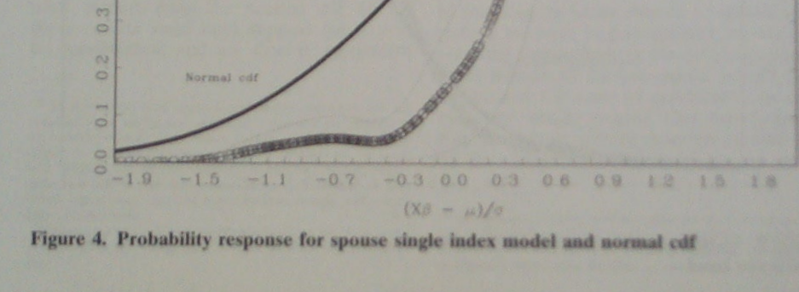
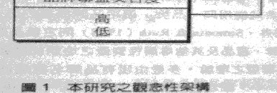
 報告中有圖有表，農業界除一兩個學門的若干教授外，一般都知道將表的名稱寫於表的上方，圖的名稱則寫在圖的下方。可能以前日本有將圖名置於上方者，但現在都已順應潮流，改置於下方了。而該學門自己的學報也從善如流。請看下例：
《台經》八月號
圖名也置於下方
《農業經濟叢刊》的圖名置於圖之下方

Slide 27
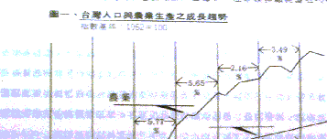
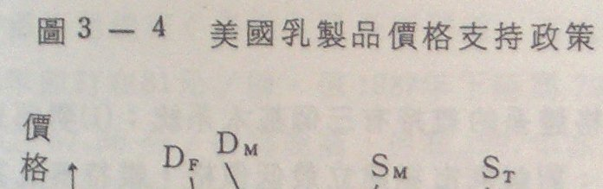
 可是農業界某一學門的若干人，仍無視於新的格式， 自外 於人。
農業界前領導人的作品中圖名置於圖之上方
農業界另一位前領導人也係如此，兩位均屬同一學門。

Slide 28
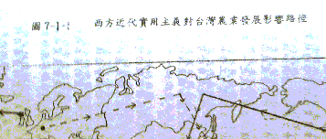
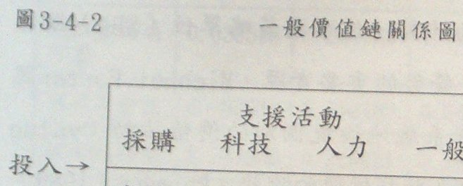
他們教出來的學生也是一樣，圖都在上面。

Slide 29


 在有引號的時候，標點到底放在引號之內，還是外面？在裡面：

Slide 30

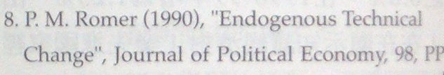
 可是國內中、英文刊物，多半把標點放到引號外面

Slide 31

 回頭來看《辭源》如何使用引號與標點：如為一個整句，則句點放在引號之內。如僅為一字或一個名詞，則標點放在外面。

Slide 32

 在英文，不管是一個字，或一個句子，標點一定在引號之內。

